Slide 1

DIPLÔME
UNIVERSITAIRE D’HYGIÈNE HOSPITALIÈRE
LES PRECAUTIONS STANDARD
3ème session :
Axe n°3 : Les Equipements de Protection Individuelle (EPI)
J. DALMAS (IDE) - CHU de Nice - Service d’Hygiène

Slide 2
EPI
R10.Pré-requis au port des EPI :
Porter une tenue professionnelle propre, adaptée et dédiée à l’activité pratiquée.
changer quotidiennement et chaque fois qu’elle est souillée
manches courtes
retirée pour le repas professionnel
entretenue par l’établissement

Slide 3
EPI
Définition : Code du travail
« dispositifs ou moyens destinés à être porté ou tenus par une personne en vue de la protéger contre un ou plusieurs risques susceptibles de menacer sa santé ou sa sécurité »
R11. Mesures barrières suivantes :
gants, masques, lunettes de sécurité (protection du visage)
Tablier et/ou surblouse (protection de la tenue).

Slide 4
EPI
En fonction du risque d’exposition :
au sang et autres produits biologiques (projection, aérosolisation sur la tenue, la peau saine ou lésée ou les muqueuses)
à la peau lésée
aux muqueuses
à un matériel contaminé ou du linge souillé
aux Déchets d’Activités de Soins et Assimilés (Dasria)

Slide 5
GANTS
R12. Si risque :
d’exposition au sang ou autre produit biologique d’origine humaine de contact avec une muqueuse ou la peau lésée
(si blessure percutanée piqûre, coupure : diminution de l’inoculum viral de 46 à 86%)
lors des soins si les mains du soignant comportent des lésions cutanées.

Slide 6
GANTS
Mais aussi en cas de :
de risque chimique
de contact avec des objets et surfaces visiblement ou potentiellement souillés.

Slide 7
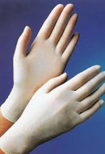
GANTS
Ne pas porter de gants
lors des contacts avec la peau saine
Recommandations SF2H : Surveiller et prévenir les IAS-2010
Précautions Standard juin 2017
Prise de constantes
Laver le visage, les pieds sains, habillage du patient…

Slide 8
GANTS
Friction Hydro-Alcoolique des mains juste :
AVANT d’enfiler les gants
- ne pas contaminer les gants
- abaisser le niveau initial de contamination des mains majoré sous les gants (chaleur et l’humidité).
APRES le retrait des gants
- éliminer les micro-organismes (macération)
- ne pas contaminer l’environnement.

Slide 9
GANTS
R13.Mettre les gants :
juste AVANT le geste.
Retirer les gants et les jeter :
immédiatement après la fin du geste.
Technique de retrait « sans contact »

Slide 10
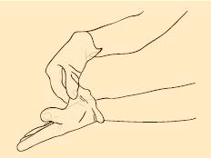
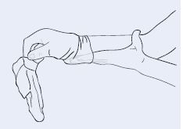
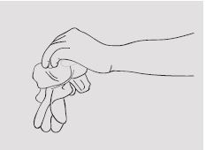
GANTS
Technique de retrait « sans contact » OMS*
Pincer un gant au niveau du poignet, le retourner sur la main
Retourner le gant depuis l’intérieur sur la main, envelopper le gant déjà retiré
Jeter les gants usagés
*Organisation Mondiale de la Santé (OMS)

Slide 11
GANTS
Les gants ne constituent
pas une protection absolue
contre la contamination des mains
Travail de TENORIO : colonisation des mains par des Entérocoques Résistants aux Glycopeptides (ERG)
Référentiel SF2H PS juin 2017 – p36

Slide 12
GANTS
R14.Changer de gants :
entre 2 activités, 2 patients
pour un même patient lorsque l’on passe d’un site contaminé à un site propre.

Slide 13
GANTS
  Mésusage des gants = risque de transmission croisée
  Port de gants lors de situations non adaptées :
  risque de contamination des surfaces,
  surcoûts inutiles
  faux sentiment de sécurité qui peut se traduire par une négligence de l’hygiène des mains.

Slide 14
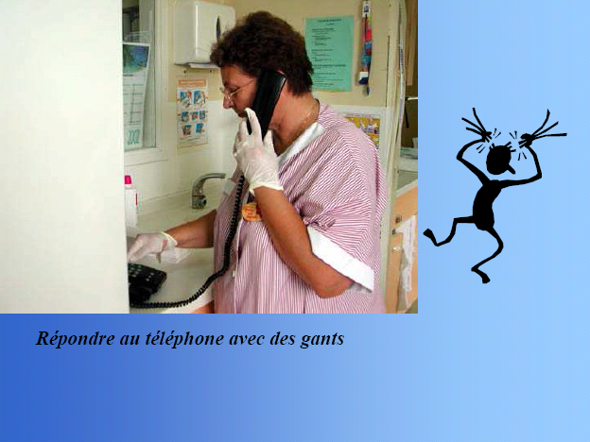
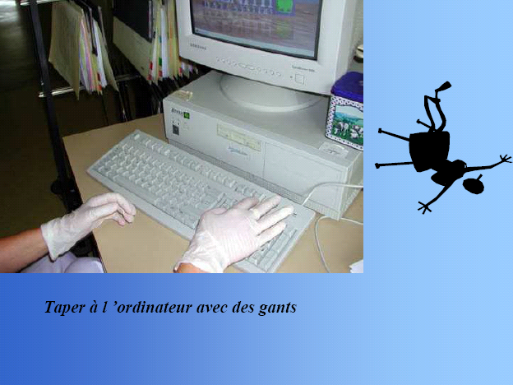
GANTS

Slide 15
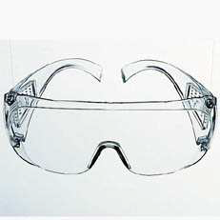
MASQUE
Protection du visage
En cas de risque d’exposition par projection ou aérosol à un produit biologique d’origine humaine.
R18.Porter un :
masque à usage médical et des lunettes de sécurité
masque à visière

Slide 16
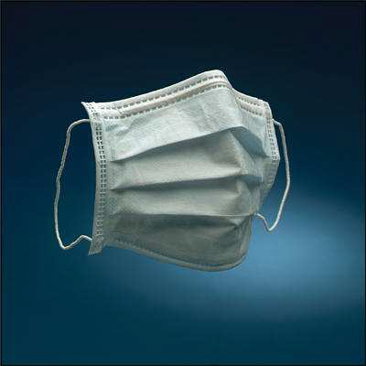
MASQUE
Type I,II,IIR
évite lors de l’expiration de celui qui le porte la projection de sécrétions.
Type IIR (EFB > 98% + imperméable)
Comporte une couche imperméable qui le rend résistant aux éclaboussures.

Slide 17
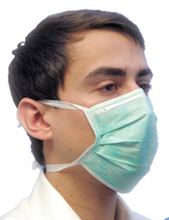
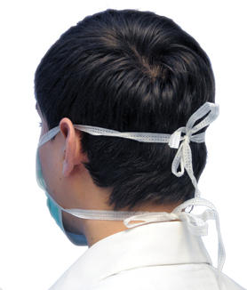
MASQUE
Recouvre le nez, la bouche et le menton
S’ajuste au visage avec le pince-nez
Une fois en place, il ne doit plus être manipulé
Friction Hydro-Alcoolique après son retrait

Slide 18
LUNETTES DE SÉCURITÉ
Protection des yeux
Attention les lunettes de vue n’apporte pas
une protection suffisante

Slide 19
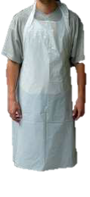
TABLIER PLASTIQUE
Protection de la tenue
R15.Porter un :
tablier plastique (imperméable à usage unique)
soins souillants
mouillants
risque de projection ou d’aérosolisation de produit biologique d’origine humaine.
Exemples : toilette, change de protection, soin à un patient présentant une diarrhée profuse, distribution des repas…

Slide 20
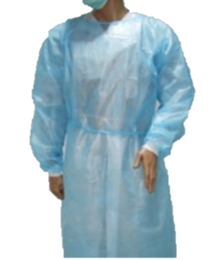
SURBLOUSE IMPERMÉABLE
Protection de la tenue
R16.Porter une :
surblouse imperméable (manches longues à usage unique)
En cas d’exposition majeure aux produits biologiques d’origine humaine ( actes opératoires, accouchement…)

Slide 21
CONCLUSION
Equipements de Protection Individuelle
matériels indispensables et adaptés
à la prévention des risques identifiés ou non
dalmas.j@chu-nice.fr
Session n° 4
L’Hygiène respiratoire

